Slide 1
Grammar
语法

Slide 2
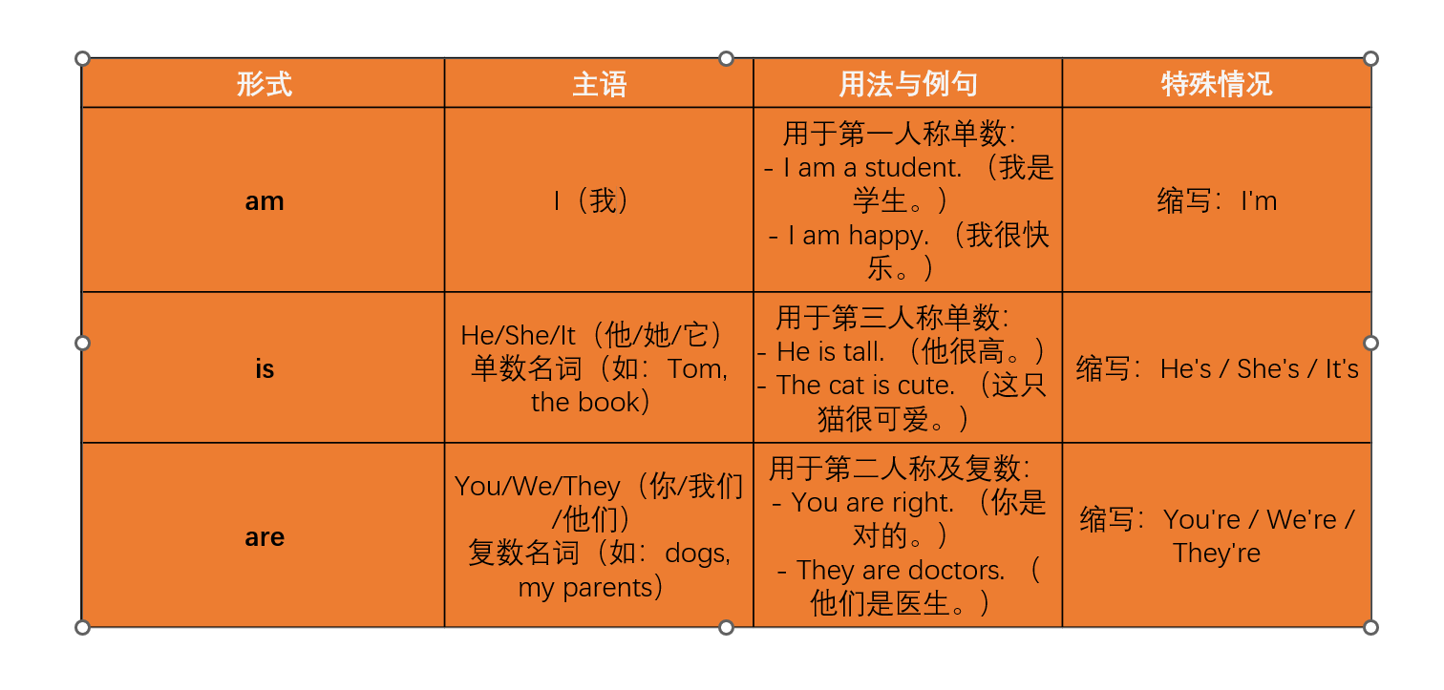
语法点1：be动词: am/is/are

Slide 3
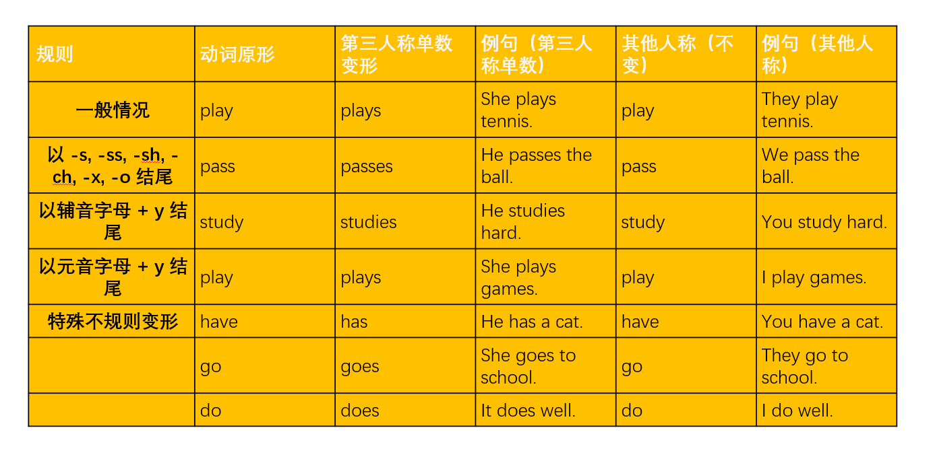
语法点2：动词的变形

Slide 4
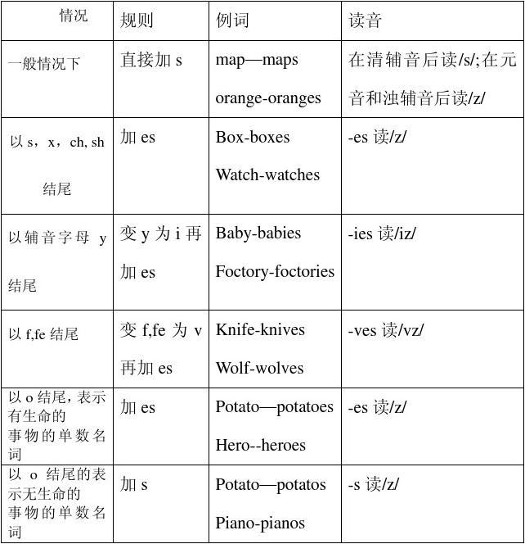
语法点3：可数名词复数的变形

Slide 5
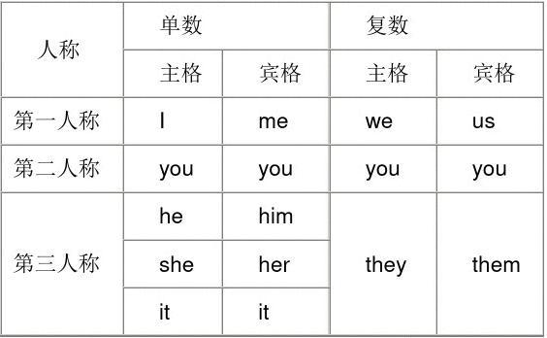
语法点4：人称代词
主语，谓语，宾语
I like him. 我喜欢他。
He likes me. 他喜欢我

Slide 6
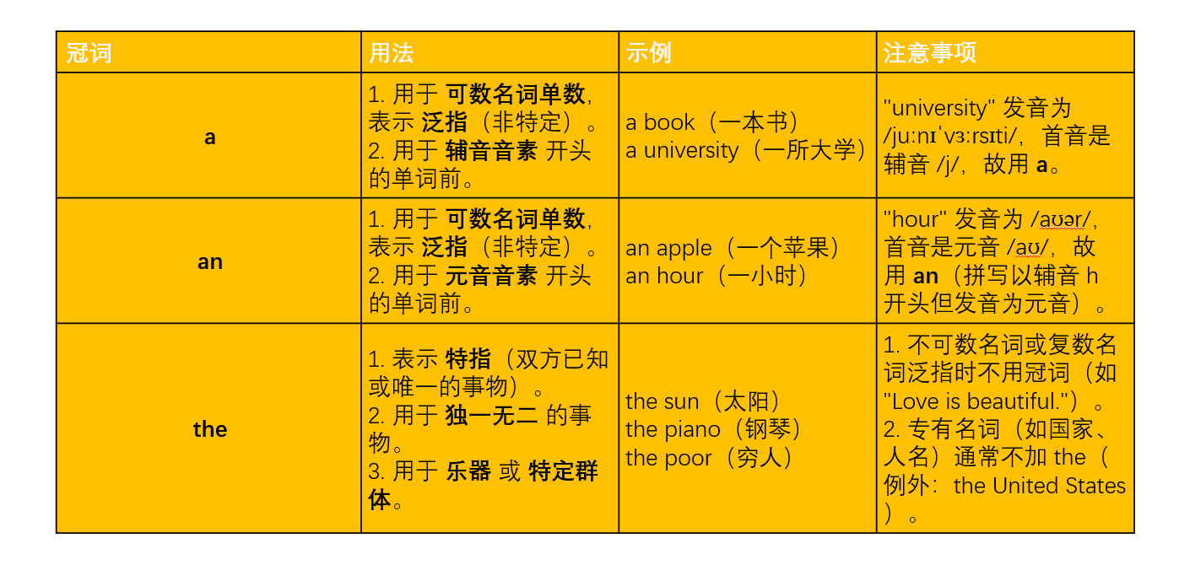
语法点5：冠词 a, an, the

Slide 7
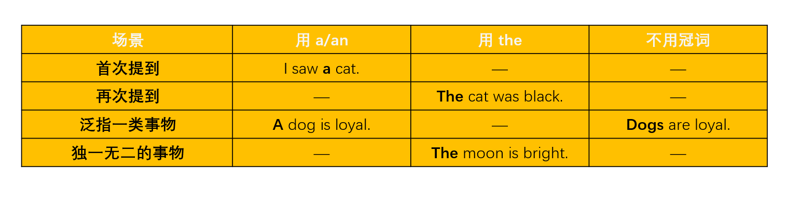
语法点5：冠词 a, an, the

